Slide 1
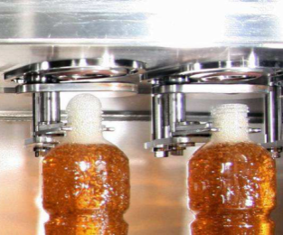
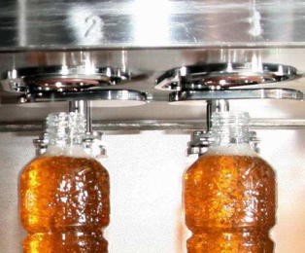
Limitez les écarts de débit de produit
Nouveaux tubes plongeurs sur la vanne de remplissage
DESCRIPTION
VALEUR ET AVANTAGES |  | DESCRIPTION
Des écarts réduits de débit de produit Un rinçage accru du col Un risque limité de résidu de produit sur le col |  | La solution actuelle composée d'un boisseau et de plongeurs était conçue pour limiter la formation de mousse sur le col La nouvelle solution est optimisée, car le boisseau est équipé d'une embouchure plus petite pour réduire les écarts de débit.
Valeur : qualité du produit, optimisation des coûts
Équipements : remplisseuses aseptiques (FMa)
Code catalogue : SP005

